Slide 1
Turkmenistan

Slide 2
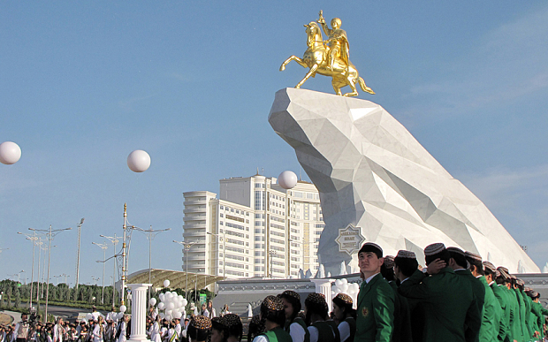
GLAVNI GRAD : Ašgabat
SLUŽBENI JEZIK: turkmenski
STANOVNIŠTVO: 5 850 908
VJERA: Islam
PREDSJEDNIK: Gurbanguly Berdimuhamedow
NEOVISNOST: 27.10.1991.
GOSPODARSTVO: izvori zemnog plina i nafte, pamuk
(CIA, 2019)

Slide 3
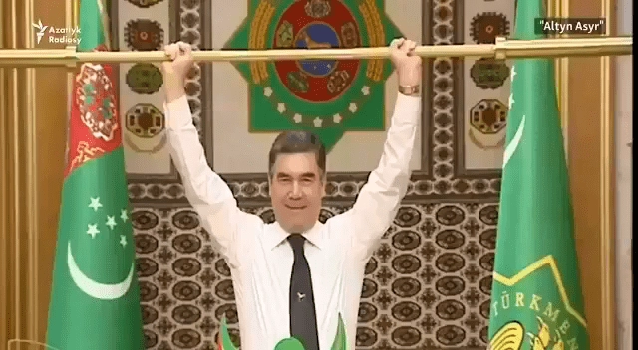
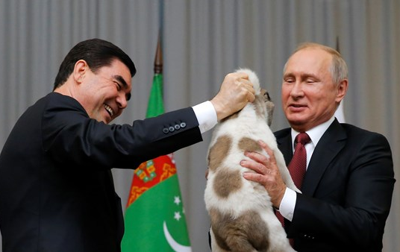
The Protector
Gurbanguly Berdimuhamedow
ujedno i predsjednik vlade
vlada od 2006. godine
Parlamentarni izbori 2017. – 98% glasova (OSCE ?!)
kult ličnosti
(The foreign policy centre, 2019)

Slide 4
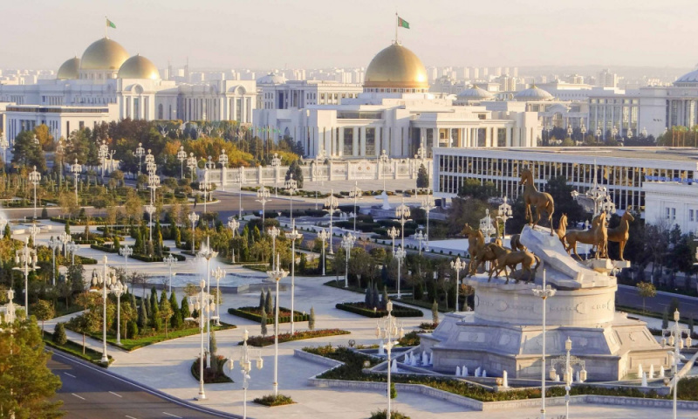
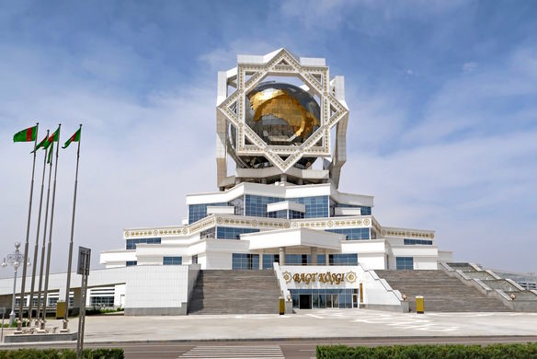
Ašgabat – „Mramorni grad”
https://www.youtube.com/watch?v=hmIa2SGpm6s

Slide 5
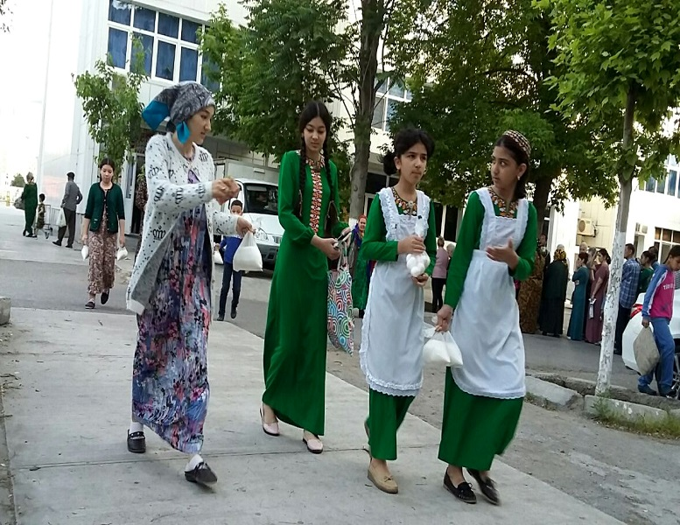
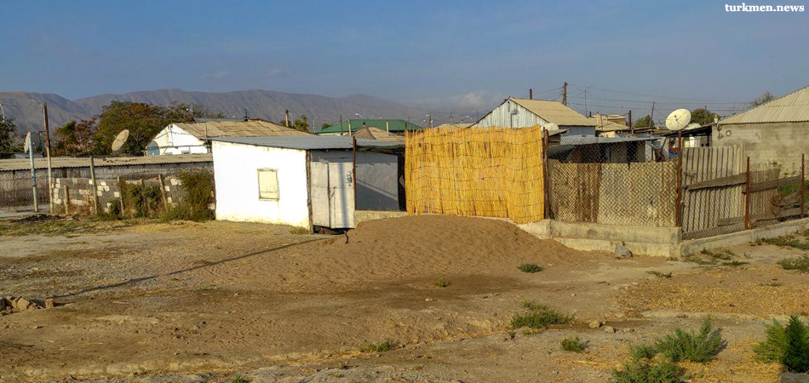
VS.

Slide 6
POLITIKA
Cenzura – monopol nad medijima
Stroga kontrola informacija – telekomunikacije, Internet
Kontrola ulazaka (2016. 6000 posjetitelja) i izlazaka ljudi iz države
= kontrola svih aspekata javnog života
Tobacco-free regija do 2024. godine (WHO, 2019)
(The foreign policy centre, 2019)

Slide 7
Human right’s Watch – World report 2019.
204./210 država po indeksu slobode prema Freedom House
Parlamentarni izbori
Sloboda medija i informacija
stroga kontrola svih medija
straniji mediji nemaju pristup državi
pristup internetu ograničen i kontroliran
nezavisni novinari izloženi nasilju i prijetnjama
(Human right’s watch, 2019)

Slide 8
Human right’s Watch – World report 2019.
Civilno društvo
stroga regulacija, nemogućnost registriranja
Ožujak – 1. predstavnik ljudskih prava (Amnesty International, 2019)
Sloboda kretanja
zabrana odlazaka iz države
prisiljavanje povratka iseljenika prijetnjama (lista)
Prava na stanovanje i imovinu
(Human right’s watch, 2019)

Slide 9
Amnesty International
PRISIALN RAD – pamuk
Istospolne veze muškaraca – kriminalni prekršaj (do 2 godine zatvora)
žene prisiljene nositi tradicionalnu odjeću u javnosti (Foreign policy centre, 2019)
(Amnesty International, 2019)

Slide 10
Socijalni rad
2018. UNICEF predložio razvoj profesije socijalnog rada i usluga pomoći obitelji i djeci do 2028.
(UNICEF, 2018)

Slide 11
LITERATURA
Amnesty International (2019). Turkmenistan 2017/2018. Posjećeno 23.11.2019. na mrežnoj stranici Amnesty International: https://www.amnesty.org/en/countries/europe-and-central-asia/turkmenistan/report-turkmenistan/
CIA (2019). Central Asia: Turkmenistan. Posjećeno 23.11.2019. na mrežnoj stranici CIA-e: https://www.cia.gov/library/publications/resources/the-world-factbook/geos/print_tx.html
Human right’s Watch (2019). World report 2019: Turkmenistan. Posjećeno 23.11.2019. na mrežnoj stranici Human right’s watch: https://www.hrw.org/world-report/2019/country-chapters/turkmenistan
Making tobacco a thing of the past: Taking action. Implementation of the Ashgabat declaration: Towards a tobacco-free (2019). WHO European Region.
Spotlight on Turkmenistan (2019). The Foreign policy centre.
UNICEF (2018). Turkmenistan rolls out the development of social work practice for children and families. Posjećeno 23.11.2019. na mrežnoj stranici UNICEF-a: https://www.unicef.org/turkmenistan/media_31934.html

